Slide 1
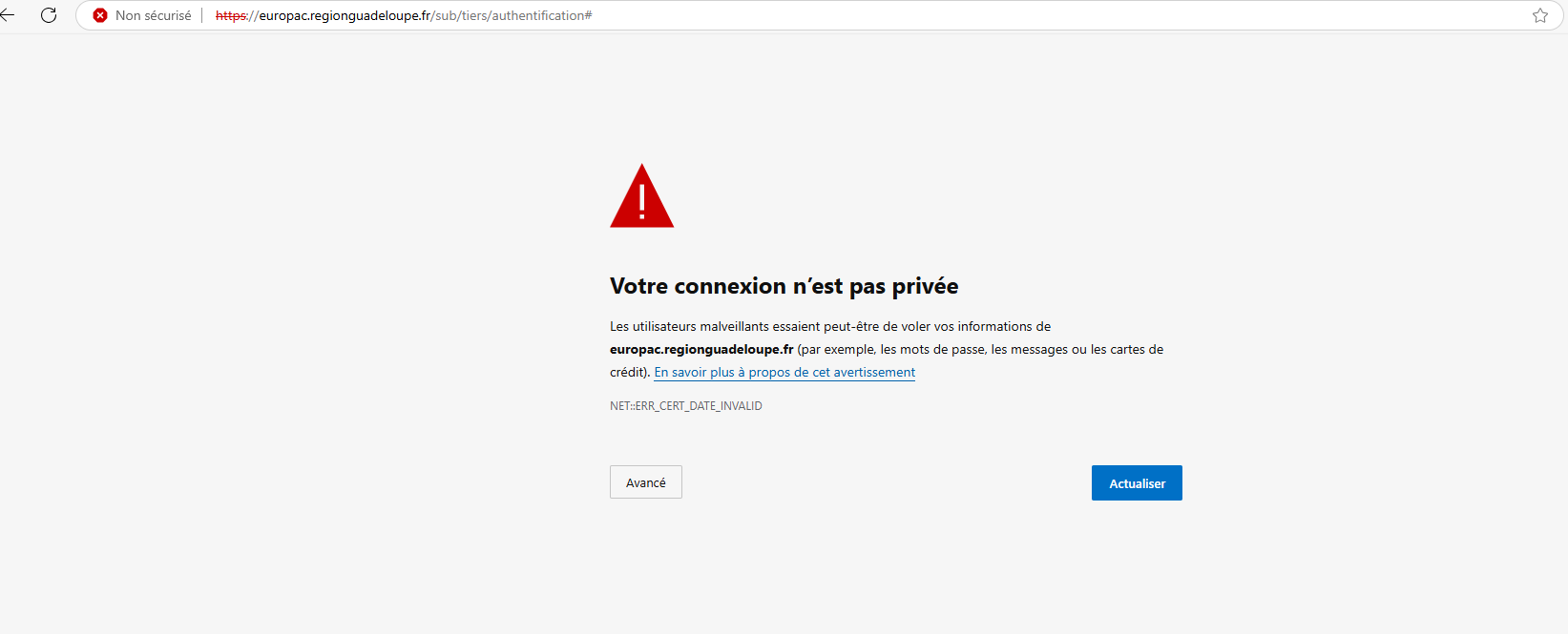
Problème de connexion EUROPAC
« Chers utilisateurs,
Nous vous informons que l'accès direct à notre plateforme Europac via votre navigateur habituel est temporairement indisponible.( voir image ci-dessous )
Pour accéder à l'ensemble de nos services et informations, nous vous prions d'utiliser le navigateur web Google Chrome. Veuillez copier l'adresse de notre plateforme et la coller dans la barre d'adresse de Chrome.
Nous nous excusons pour ce désagrément et vous remercions de votre compréhension. Nous mettons tout en œuvre pour rétablir l'accès habituel dans les plus brefs délais.
Merci de votre patience. »

Slide 2
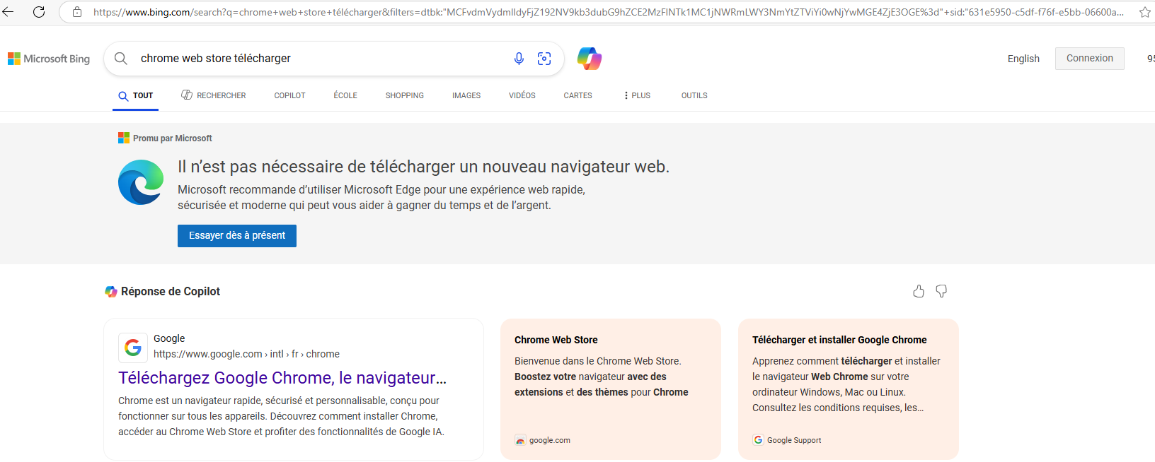
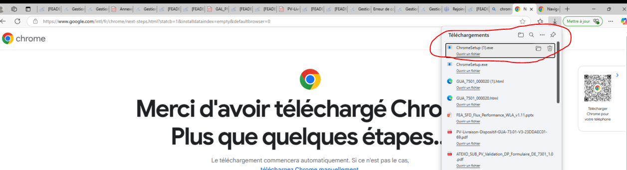
Tutoriel : Installer Google Chrome avec captures d'écran
Ce tutoriel vous guide pas à pas pour installer le navigateur Google Chrome sur votre ordinateur.
Étape 1 : Ouvrir votre navigateur actuel
Vous utilisez probablement déjà un navigateur pour afficher cette page (par exemple, Microsoft Edge, Safari, Firefox). Cliquez sur l'icône de ce navigateur pour l'ouvrir.
Étape 2 : Rechercher Google Chrome
Dans la barre d'adresse (en haut de la fenêtre de votre navigateur actuel), tapez l'une des phrases suivantes et appuyez sur la touche "Entrée" de votre clavier :
"télécharger Google Chrome"
"installer Chrome"
Étape 3 : Accéder au site web de Google Chrome
Parmi les résultats de la recherche, vous devriez voir un lien qui ressemble à :
www.google.com/chrome/
www.google.fr/chrome/
Cliquez sur ce lien pour ouvrir la page officielle de Google Chrome.
Étape 4 : Télécharger Chrome
Sur la page de Google Chrome, vous devriez voir un bouton indiquant quelque chose comme :
"Télécharger Chrome"
"Télécharger"
Cliquez sur ce bouton. Une fenêtre peut s'ouvrir vous demandant d'accepter les conditions d'utilisation. Lisez-les attentivement et cliquez sur "Accepter et installer" ou un bouton similaire.
Étape 5 : Exécuter le fichier d'installation
Votre navigateur va maintenant télécharger un petit fichier sur votre ordinateur. Une fois le téléchargement terminé,
vous devriez voir une notification en bas de la fenêtre de votre navigateur (ou dans votre dossier de téléchargements).
Cliquez sur ce fichier pour le lancer. Il peut s'appeler quelque chose comme ChromeSetup.exe (sur Windows) ou googlechrome.dmg (sur Mac).

Slide 3
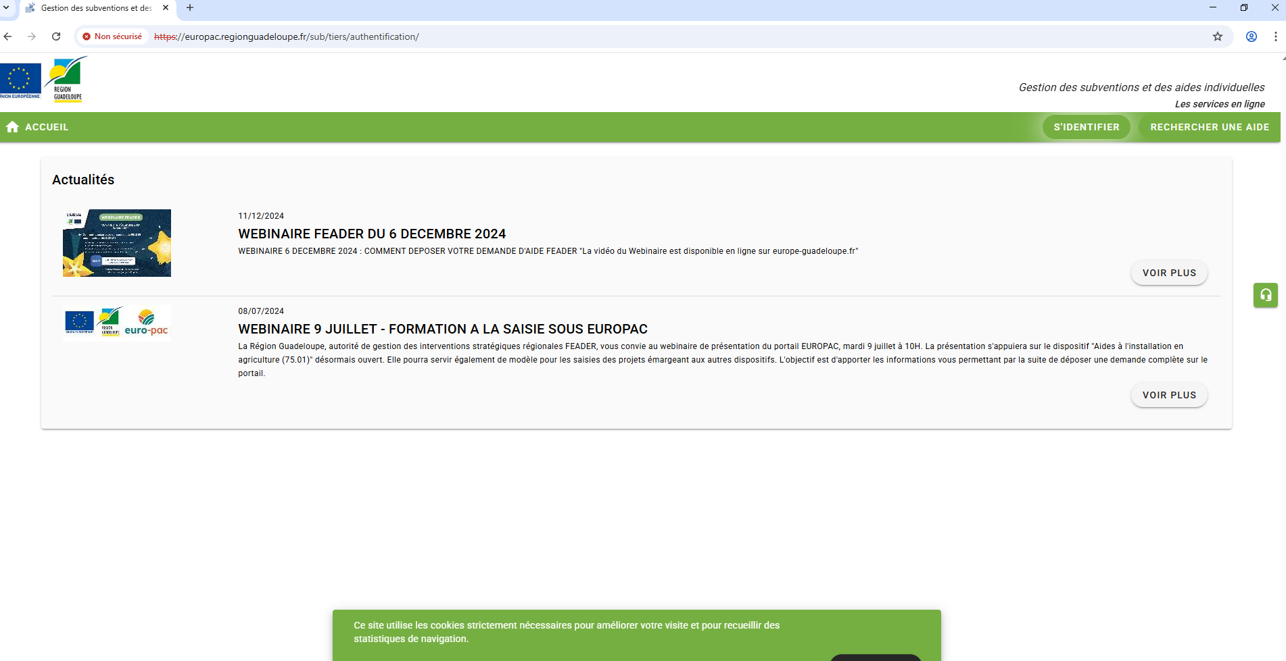
Étape 6 : Suivre les instructions d'installation
Une fenêtre d'installation de Google Chrome va s'ouvrir. Suivez les instructions qui apparaissent à l'écran. En général, il suffit de cliquer sur "Oui" si votre ordinateur vous demande l'autorisation d'apporter des modifications. L'installation se fera automatiquement.
Étape 7 : Lancer Google Chrome
Une fois l'installation terminée, Google Chrome devrait s'ouvrir automatiquement. Vous pouvez également le retrouver dans le menu Démarrer (Windows) ou dans le dossier Applications (Mac). Cliquez sur l'icône de Chrome pour l'ouvrir.
Félicitations, vous avez installé Google Chrome !
Tutoriel : Accéder à une page non sécurisée (HTTPS manquant) avec captures d'écran
Attention : Accéder à des pages non sécurisées peut présenter des risques pour votre sécurité et votre confidentialité. Les informations que vous échangez avec ces sites ne sont pas chiffrées et pourraient être interceptées par des personnes malveillantes. Soyez très prudent .
Voici comment accéder à Europac dans Google Chrome :
Étape 1 : Taper l'adresse du site web
Ouvrez Google Chrome et tapez l'adresse https://europac.regionguadeloupe.fr/ dans la barre d'adresse en haut de la fenêtre. Appuyez ensuite sur la touche "Entrée" de votre clavier.
Étape 2 : Ignorer l'avertissement (si présent)
Si le site web n'utilise pas le protocole HTTPS, Chrome affichera un avertissement. Cet avertissement peut se présenter de différentes manières :
Un message en pleine page indiquant que la connexion n'est pas privée. Vous verrez probablement un bouton "Retour à la sécurité". Pour continuer vers le site non sécurisé, cherchez un lien plus petit ou un bouton indiquant quelque chose comme "Avancé" ou "Continuer vers [nom du site] (non sécurisé)". Cliquez sur ce lien.
Un avertissement dans la barre d'adresse. L'icône de cadenas à gauche de l'adresse du site sera probablement barrée en rouge ou affichera un triangle d'avertissement. Chrome peut également afficher la mention "Non sécurisé" à côté de l'adresse. Dans ce cas, vous êtes déjà sur la page, mais soyez conscient des risques.
Important : Chaque fois que vous accédez à une page non sécurisée, Chrome vous rappellera que la connexion n'est pas privée.

